Slide 1
Отчет
администрации Дзержинского сельского поселения о социально-экономическом развитии за 2019 год

Slide 2
Исполнение бюджета за 2019 год. Налоговые и неналоговые доходы
№ п/п | Доходы | Утверждено в бюджете на 2019 год тыс. руб. | Фактическое исполнение бюджета за 2019 год тыс. руб. | Утверждено в бюджете на 2020 год тыс. руб.
 | НАЛОГОВЫЕ И НЕНАЛОГОВЫЕ ДОХОДЫ | 10212,3 | 9936,2 | 9552,1
1 | Налог на доходы физических лиц | 2057,0 | 2345,0 | 2080, 0
2 | Налог на имущество | 235,0 | 238,1 | 222,0
3 | Земельный налог | 4261,0 | 4442,5 | 4227,0
4 | Государственная пошлина | 8,0 | 4,7 | 8,0
3 | Доходы от уплаты акцизов на дизельное топливо, автомобильный бензин, моторные масла | 1155,1 | 1320,0 | 1356,9
4 | Доходы от продажи материальных и нематериальных активов | 0 | 0 | 0
5 | Доход от продажи земли |  |  | 0
6 | Доходы от сдачи в аренду имущества составляющего казну | 1400,0 | 786,3 | 800,0
7 | Прочие доходы от использования имущества (соцнайм) | 640,0 | 349,9 | 708,2
8 | Доходы от оказания платных услуг и компенсации затрат государства | 150,0 | 143,5 | 150,0
9 | Прочие неналоговые доходы | 306,2 | 306,2 | -
10 | Прочие доходы от компенсации затрат бюджетов сельских поселений |  | 0 | -

Slide 3
Исполнение бюджета за 2019 год. Безвозмездные поступления, тыс. руб.
№ п/п | ДОХОДЫ | Утверждено в бюджете на 2019 год тыс.руб. | Фактическое исполнение бюджета на 2019 год тыс.руб. | Утверждено в бюджете на 2020 год тыс.руб.
 | БЕЗВОЗМЕЗДНЫЕ ПОСТУПЛЕНИЯ, всего | 83081,5 | 36599,8 | 18116,1
1 | Дотации из областного и районного фонда поддержки на выравнивание бюджетной обеспеченности | 12801,3 | 12801,3 | 13501,4
2 | Субсидии бюджетам муниципальных образований на обеспечение мероприятий по модернизации систем коммунальной инфраструктуры за счет средств, поступивших от государственной корпорации-Фонда содействия реформированию жилищно-коммунального хозяйства | 14025,2 | 14025,2 | -
3 | Субсидии бюджетам на поддержку государственных программ субъектов Российской Федерации и муниципальных программ формирования современной городской среды | 3000,0 | 3000,0 | -
4 | Субсидии бюджетам муниципальных образований на обеспечение мероприятий по переселению граждан из аварийного жилищного фонда с учетом необходимости развития мало этажного жилищного строительства, за счет средств, поступивших от государственной корпорации- фонда содействия по реформированию жилищно-коммунального хозяйства | 8849,0 | 8222,0 | -
5 | Субсидии бюджетам сельских поселений на обеспечение мероприятий по переселению граждан из аварийного жилищного фонда, в том числе переселению граждан из аварийного жилищного фонда с учетом необходимости развития малоэжтажного жилищного строительства, за счет средств бюджетов | 4698,6 | 4417,3 | -
6 | Субсидии бюджетам сельских поселений на реализацию мероприятий по устойчивому развитию сельских территорий | 2670,9 | 2670,9 | -
7 | Субвенции по первичному воинскому учету | 278,3 | 278,3 | 267,2
8 | Субвенции на выполнение передаваемых полномочий | 3,5 | 3,5 | 3,5
9 | Субсидии бюджетам на осуществление дорожной деятельности в отношении автомобильных дорог общего пользования | 511,7 | 511,7 | 504,2
10 | Прочие субсидии бюджетам сельских поселений | 28294,8 | 28894,8 | 3839,8
11 | Иные межбюджетные трансферты | 7183,2 | 7137,2 | -
12 | Прочие безвозмездные поступления в бюджеты сельских поселений | 165,0 | 165,0 | -
13 | ИТОГО: | 93293,8 | 91791,4 | 27668,2

Slide 4
Источники поступления финансовых средств в 2019 г., тыс. руб.

Slide 5
Исполнение расходной части бюджета в 2019 г., тыс. руб.
Расходы | План 2019 год | Фактически расходов на 01.01.2019 | % исполнения | Пояснение
1 | 2 | 3 | 4
Заработная плата | 5211,7 | 5063,5 | 97,2 | з/п, оплата взносов, транспортные услуги
Другие общегосударственные расходы | 786,8 | 672,0 | 85,4 | Содержание сайта, Лужская правда, услуги юриста, оплата договоров подряда
Жилищное хозяйство | 15772,0 | 14815,2 | 93,9 | Оплата кап. ремонта, ремонт квартиры д. Торошковичи
Коммунальное хозяйство | 41335,0 | 41280,5 | 99,9 | Строительство котельной д. Торошковичи, демонтаж тепловых сетей в п. Дзержинского
Благоустройство | 16071,1 | 15282,8 | 95,1 | Вывоз мусора, борщевик, оплата договоров подряда, озеленение, спил деревьев
Культура | 6579,1 | 6203,5 | 94,3 | з/п, взносы, договора подряда
Физкультура | 2131,9 | 2072,3 | 97,2 | з/п, взносы, договора подряда

Slide 6
ЖКХ, коммунальное хозяйство и благоустройство территории

Slide 7
График капитального ремонта МКД на 2020-2021 год
№ п/п | Адрес многоквартирного дома | 2019-2020
1 | Дер. Бор, ул. Новая, д. 1 | ХВС, подвал, ПИР
2 | Дер. Бор, ул. Новая, д. 2 | подвал, ПИР
3 | Дер. Бор, ул. Новая, д. 3 | Электрика, ХВС, подвал, ПИР
4 | Дер. Заозерье, пер. Полевой, д. 1 | Электрика, подвал, ПИР
5 | Дер. Торошковичи, ул. Козлова, д. 13 | подвал, ПИР
6 | Дер. Торошковичи, ул. Козлова, д. 91 | подвал, ПИР
7 | Пос. Дзержинского, ул. Лужская, д. 3 | подвал, (подъезд СМР), ПИР
8 | Пос. Дзержинского, ул. Лужская, д. 4 | Крыша, подвал, фасад, (подъезд СМР), ПИР
9 | Пос. Дзержинского, ул. Лужская, д. 7 | Электрика, ТС, ХВС, ГВС, подвал, фасад, (подъезд СМР), ПИР
10 | Пос. Дзержинского, ул. Новая, д. 4 | Электрика, подвал, фасад, (подъезд СМР), ПИР
11 | Пос. Дзержинского, ул. Новая, д. 6 | Крыша, подвал, фасад, (подъезд СМР), ПИР
12 | Пос. Дзержинского, ул. Парковая, д. 7 | подвал, подъезд СМР, Электрика, ПИР
13 | Пос. Дзержинского, ул. Центральная, д. 10 | подвал, подъезд СМР, Электрика, ПИР
14 | Пос. Дзержинского, ул. Центральная, д. 3 | подвал, Электрика, ПИР.
15 | Пос. Дзержинского, ул. Центральная, д. 8 | подвал, подъезд СМР, Электрика, ПИР.
16 | Пос. Дзержинского, ул. Школьная, д. 2 | подвал, подъезд СМР, Электрика, ПИР.

Slide 8
На 2018-2022 годы запланировано благоустройство:

Slide 9
8 общественных территорий:
№ п/п | Наименование объекта, адрес
1 | пос. Дзержинского Торговая площадь по ул. Центральная: между д.5. по ул. Центральная и магазином № 1 по ул. Центральная.
2 | пос. Дзержинского, сквер между д.4 по ул. Лужская и д. 3 и д. 1 по пер. Октябрьский.
3 | дер. Торошковичи, Мемориал между пер. Школьным и пер. Торговым
4 | дер. Торошковичи, площадь у торгового центра пер. Торговый, д.3
5 | дер. Торошковичи, ул. Новая, напротив д.1 д.2( тренажерная и спортивная площадки)
6 | дер. Торошковичи, от детской площадки включая каток и сквер От д.1 по ул. Новая, по пер. Школьному
7 | дер. Торошковичи, территория пер. Школьный от контейнерной площадки до стадиона
8 | пос. Дзержинского, сквер между д.3 по ул. Парковая и д. 4 по ул. Центральная
10 дворовых территорий
№ п/п | Наименование объекта, адрес
1 | пос. Дзержинского, ул. Лужская д.4,3.
2 | пос. Дзержинского, ул. Новая д.2, ул. Лужская д.6.
3 | пос. Дзержинского, ул. Новая д.4а,4,6
4 | пос. Дзержинского, пер. Октябрьский д.1,2,3.
5 | пос. Дзержинского, ул. Парковая 7, ул. Центральная, д. 8,10; ул. Школьная, д. 2.
6 | дер. Торошковичи, ул. Новая, д.1
7 | дер. Торошковичи, ул. Новая д.2
8 | дер. Торошковичи, ул. Новая, д.3
9 | дер. Торошковичи, ул. Новая, д.4
10 | дер. Торошковичи, ул. Новая, д.5,6

Slide 10
Комфортная городская среда
Работы выполнены организацией
ООО «Национальный дендропарк

Slide 11
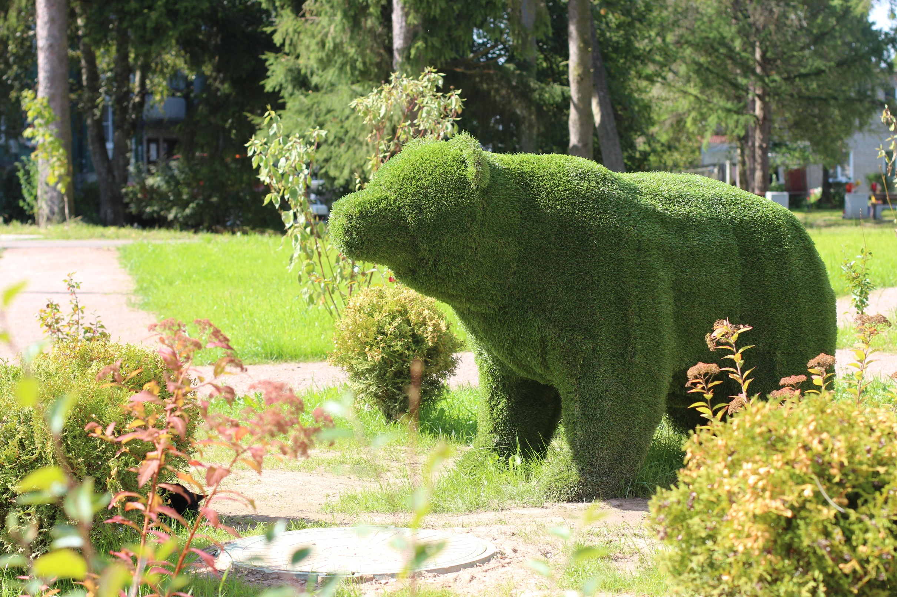
Наименование работ | Финансирование руб. | Информация о выполненных работах
Благоустройство дворовой территории: 1.п. им. Дзержинского, ул. Новая, д.2, ул. Лужская, д.6 | 1 526 304,00 | Работы завершены 18.07.2019г. Выполнение 100% Устроены: пешеходные дорожки, подходы к подъездам. Установлены: скамейки, урны, фигура медведя (искусственный топиарий), пергола, партерный газон, посажены декоративные кустарники.

Slide 12
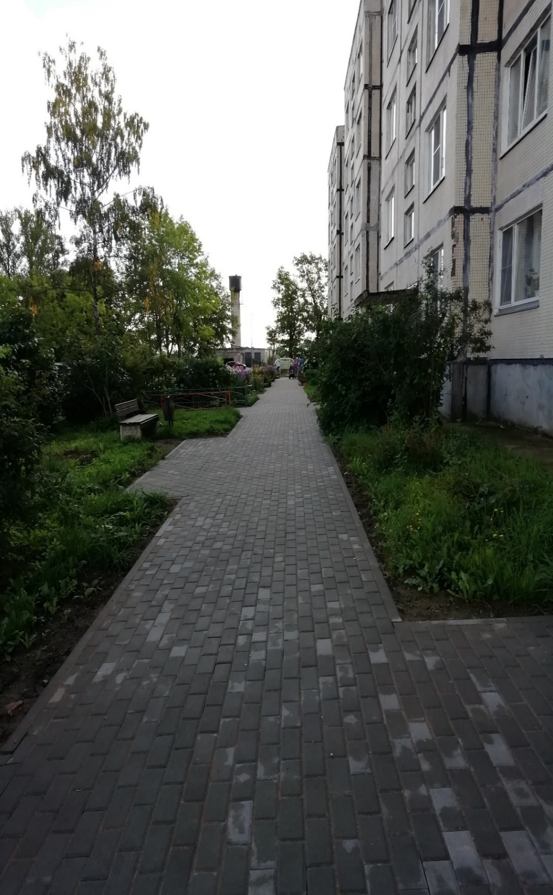
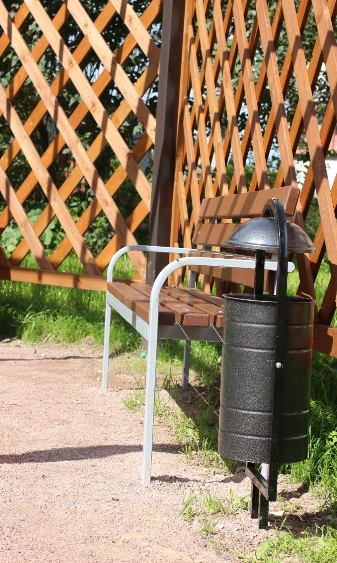

Slide 13
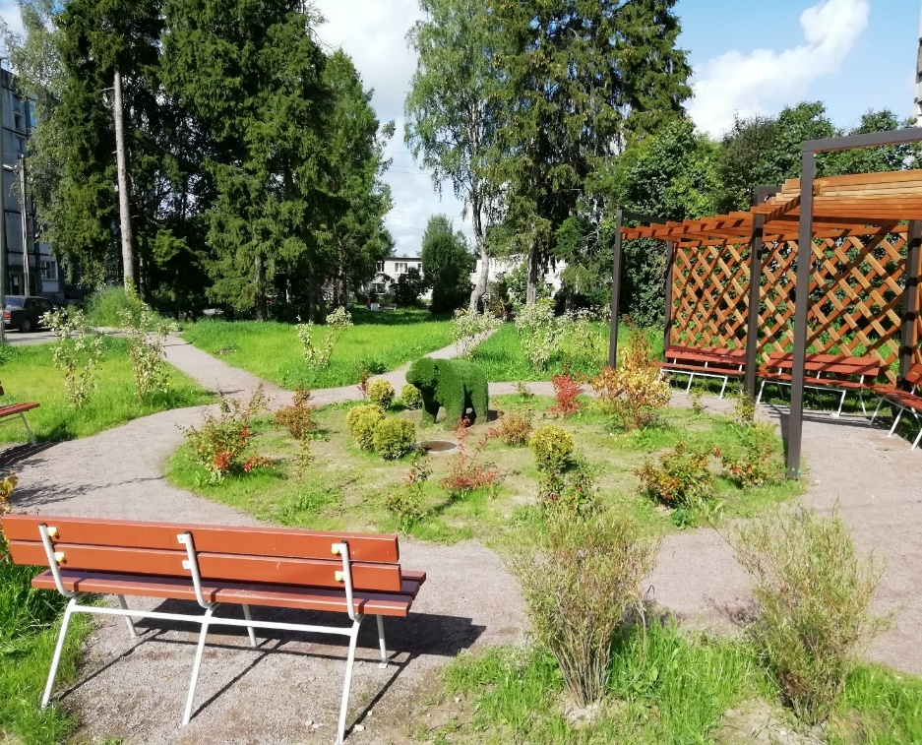
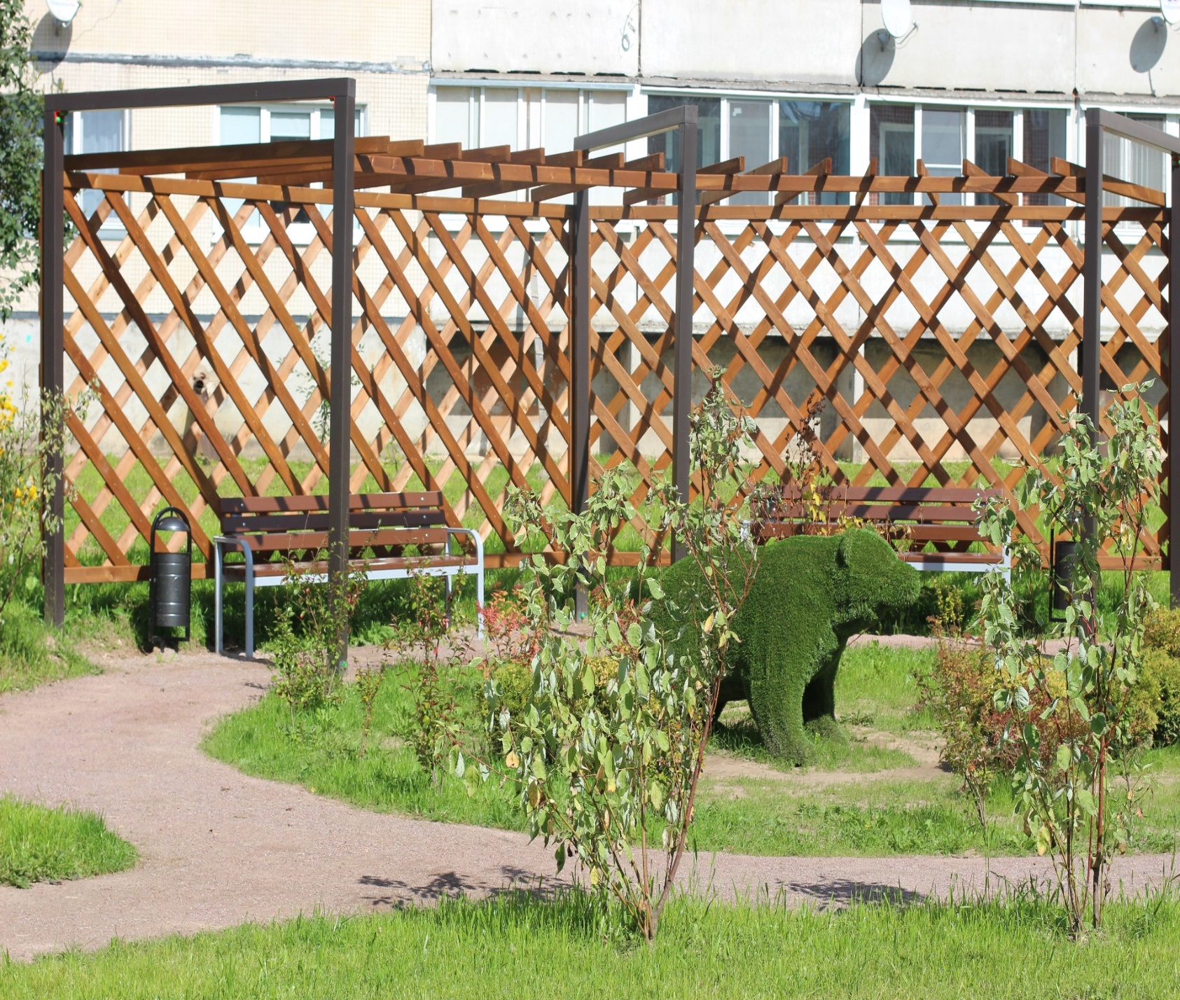
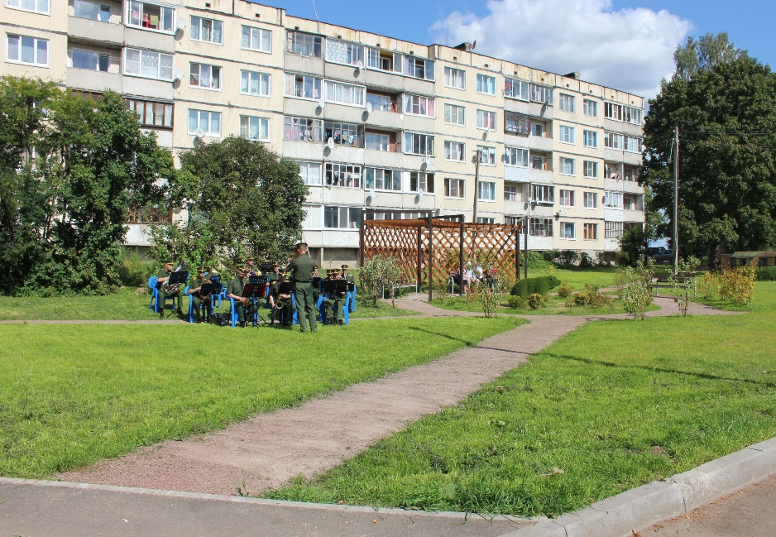

Slide 14
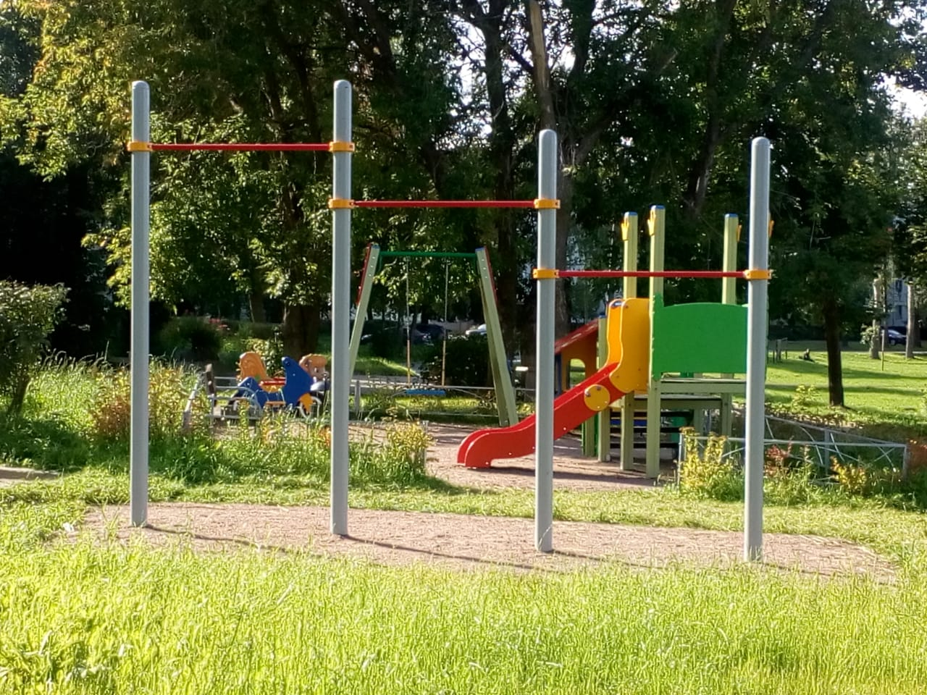
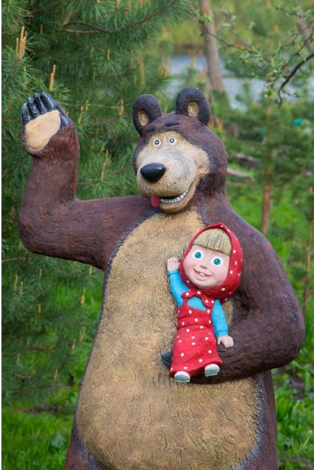
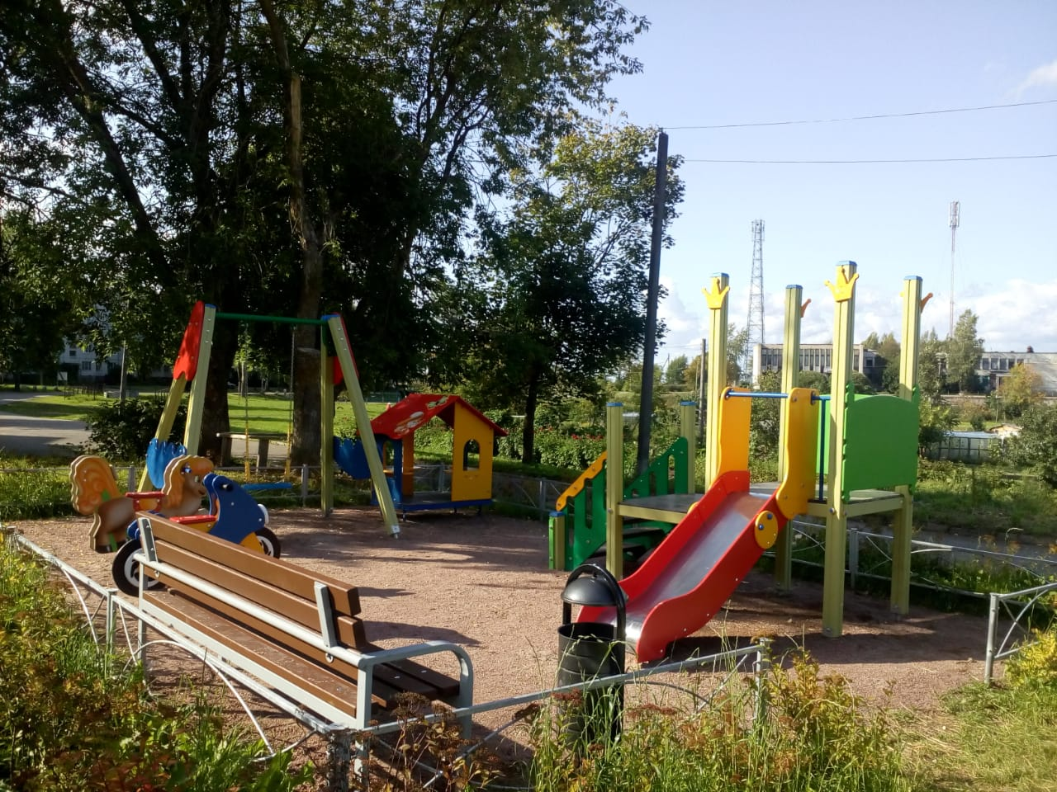
Наименование работ | Финансирование руб. | Информация о выполненных работах
Благоустройство дворовой территории: 2. д. Торошковичи, ул. Новая, д.5,6 | 1 773 696,0 | Работы завершены 21.08.2019. Выполнение - 100% Устроены: пешеходные дорожки, площадка сбора и вывоза ТБО с контейнерами заглубленного типа, основание для детской площадки, установлено ограждение детской площадки; произведено озеленение (высажены кустарники). Установлено: детское игровое оборудование на площадке, на дворовой территории – (МАФ) фигурки сказочных героев, скамейки и урны.

Slide 16
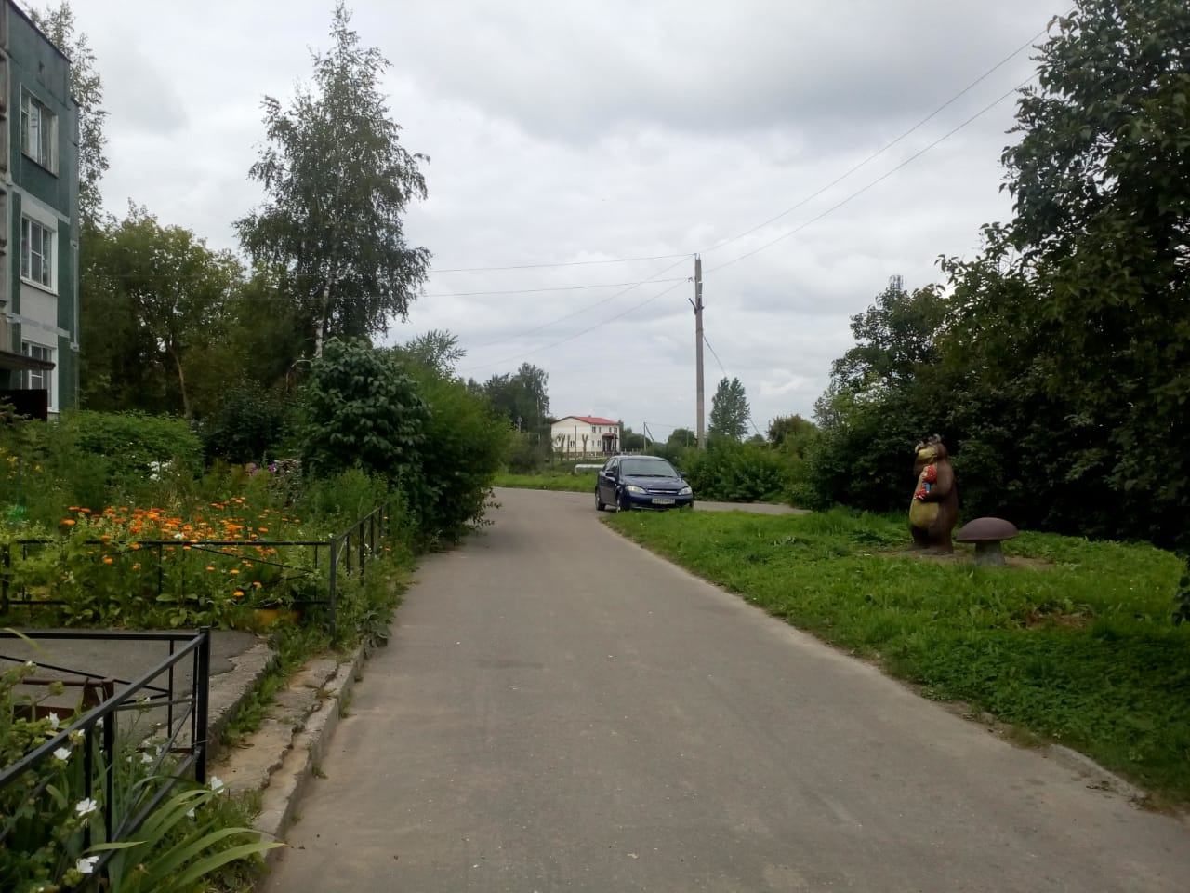
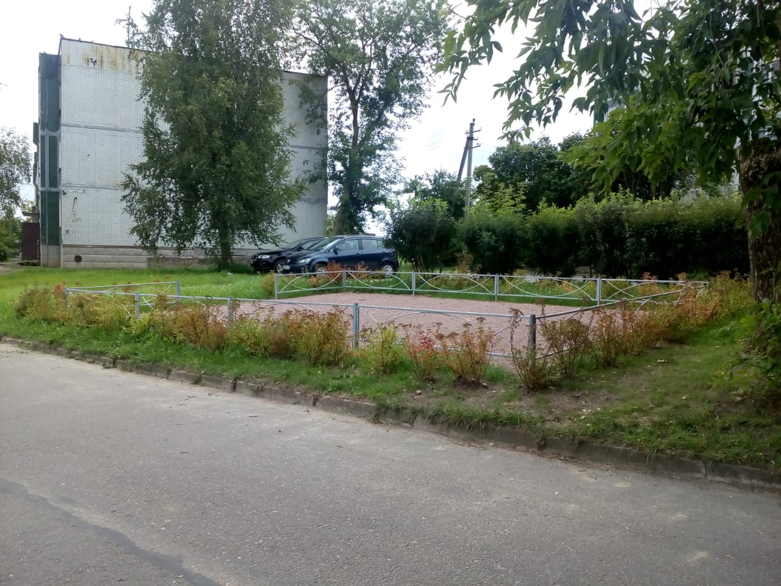
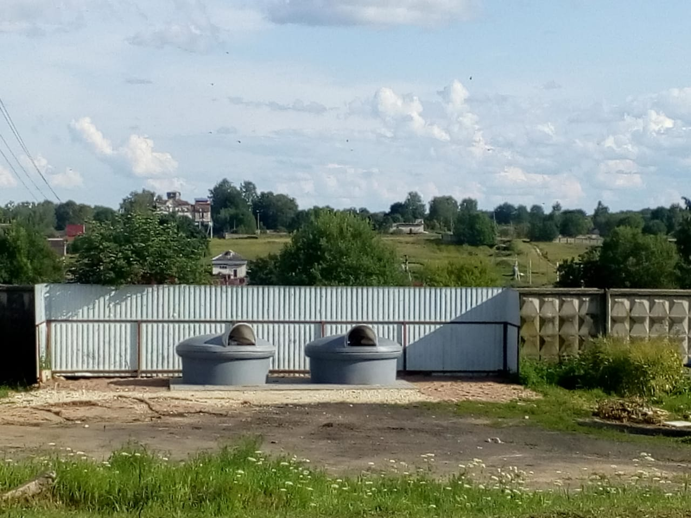
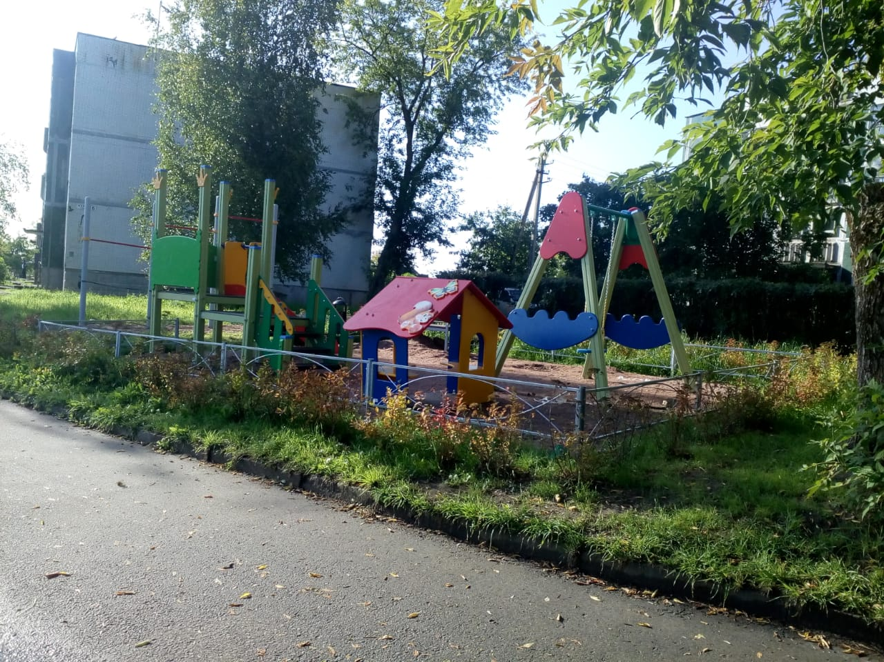

Slide 17
Средства дорожного фонда Дзержинского СП в 2019 году, тыс. руб.
Дорожный фонд Дзержинского с/п.

Slide 18
Распределение расходов финансовых средств по улицам и дворовым территориям

Slide 19
Распределение расходов финансовых средств по улицам и дворовым территориям
Наименование показателей | кв.м | км | Всего, руб. | Областного бюджета | Местного бюджета
Ремонт автодороги общего пользования местного значения по улице Новая (участок от дома № 2 до пересечения с ул.Лужская) в п. Дзержинского Лужского района Ленинградской области |  | 0,117 | 641 700,00 | 511 700,00 | 130 000,00

Slide 20
Федеральные и областные целевые программы

Slide 21
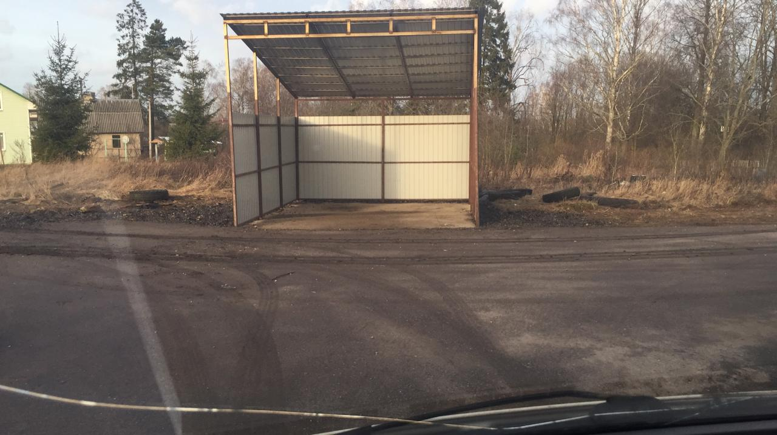
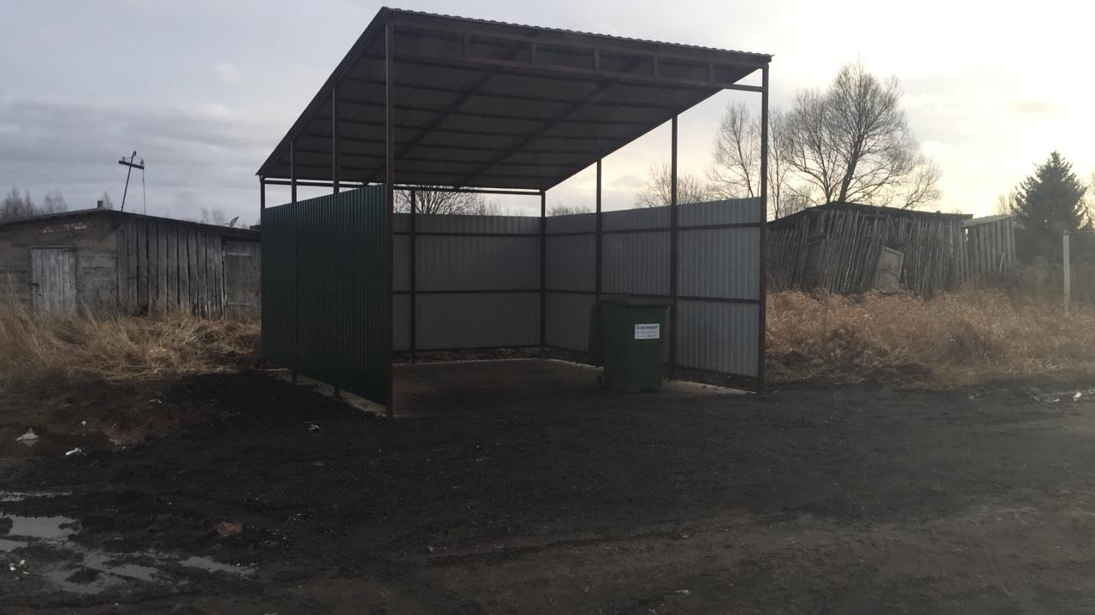
Тип К-6 (лодочка)

Slide 22
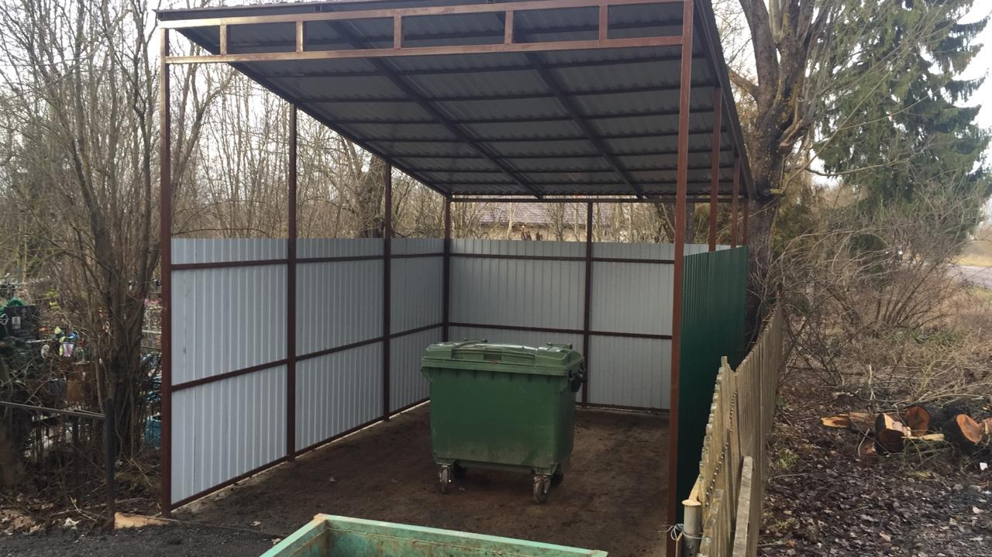
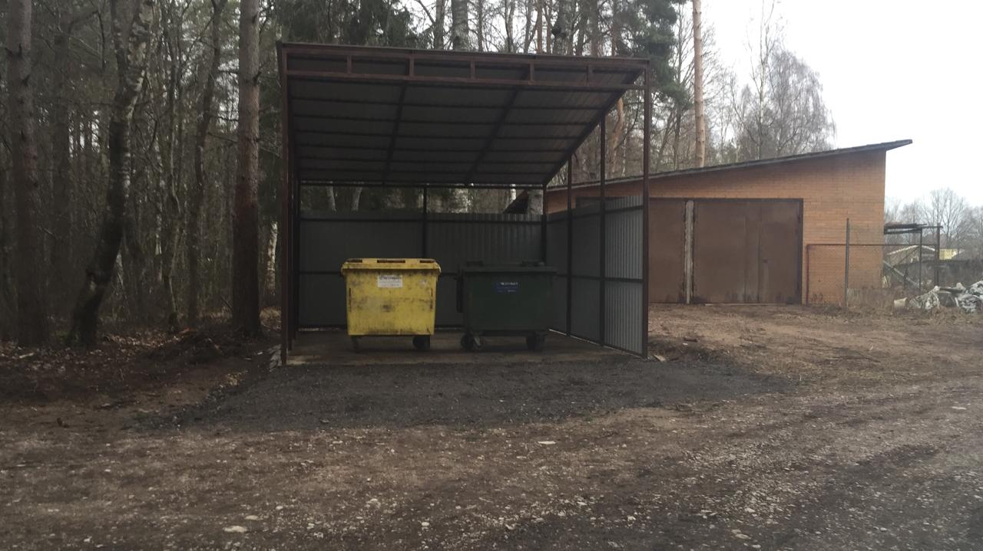

Slide 23
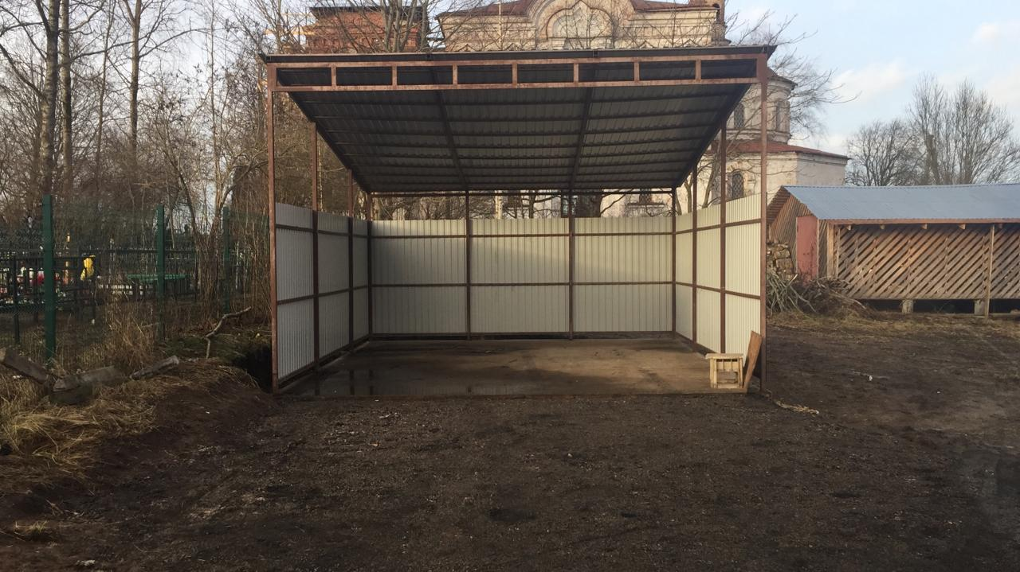
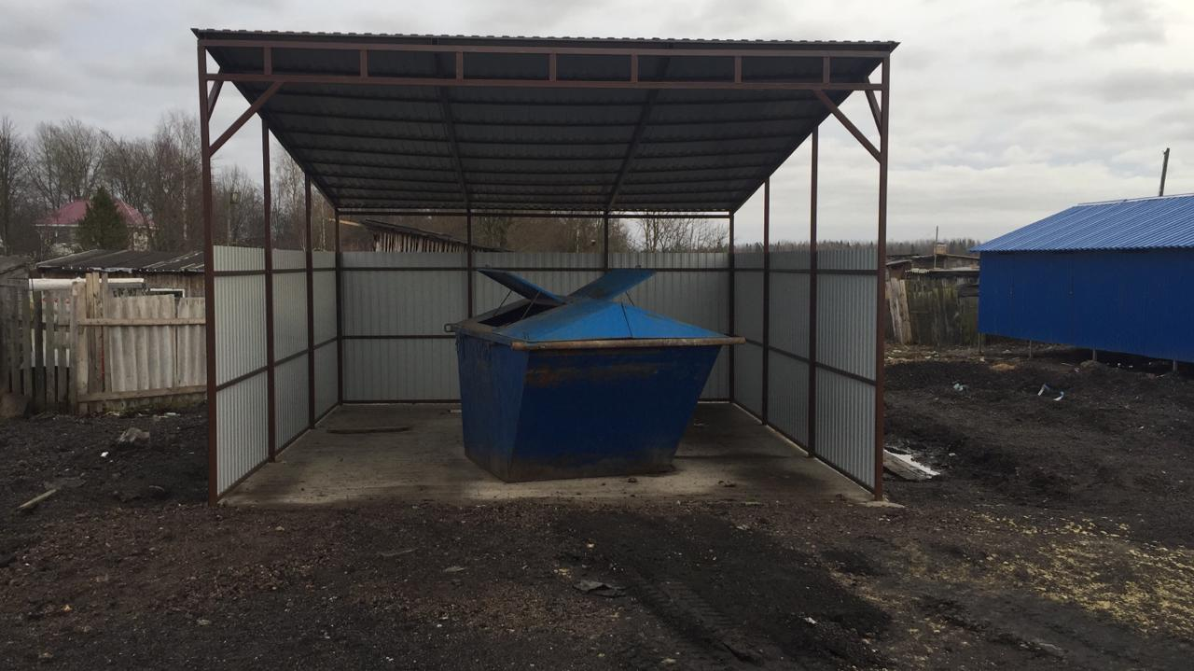
К-8

Slide 24
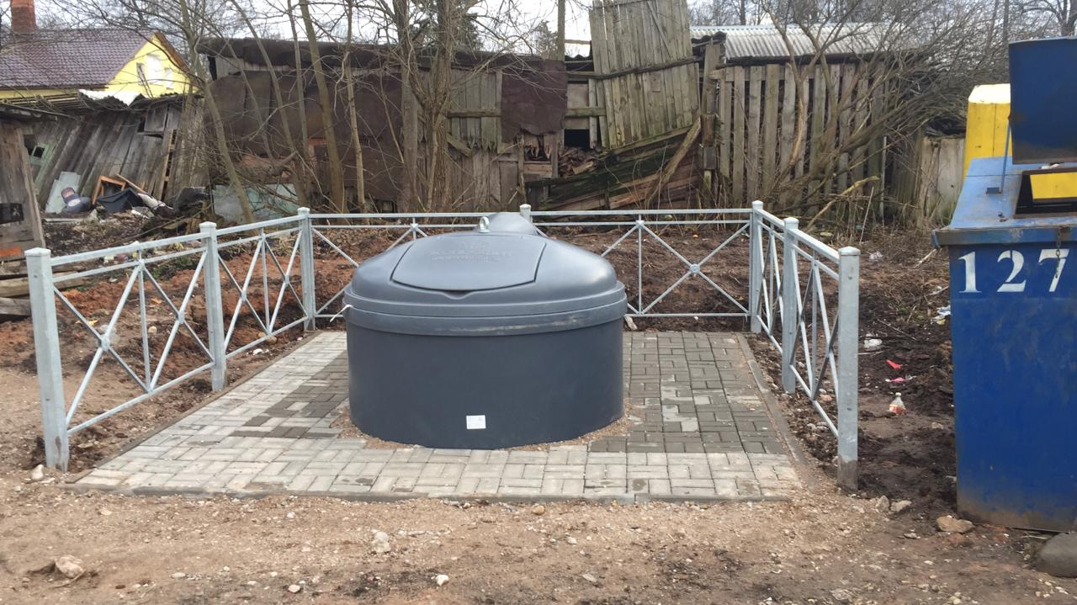
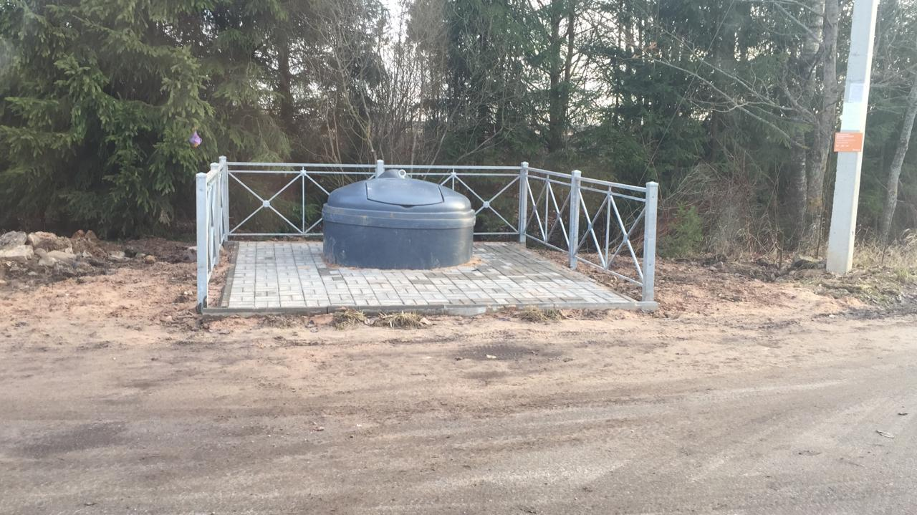
Контейнеры заглубленного типа

Slide 25
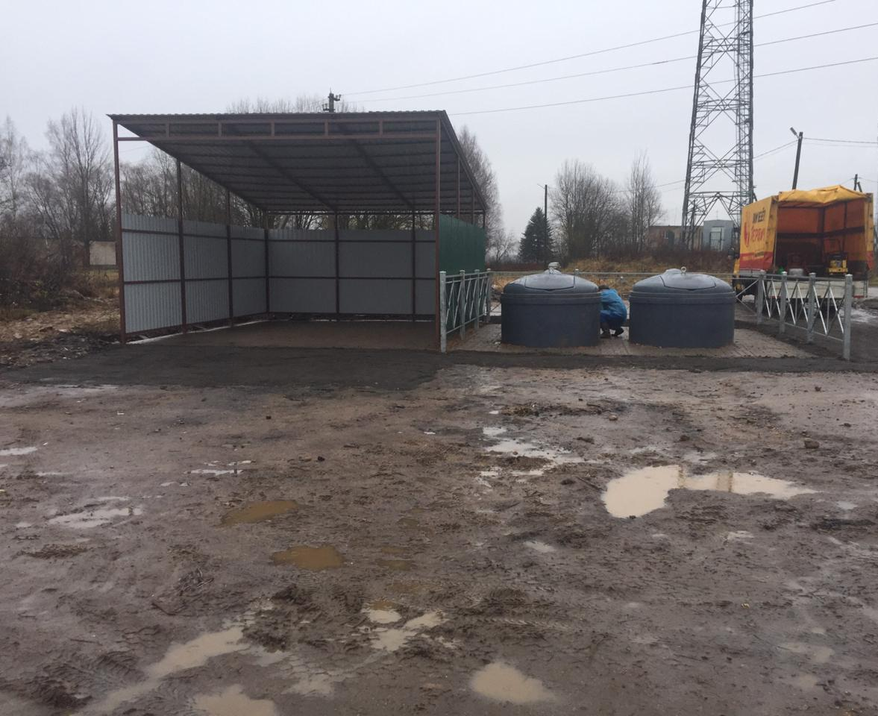
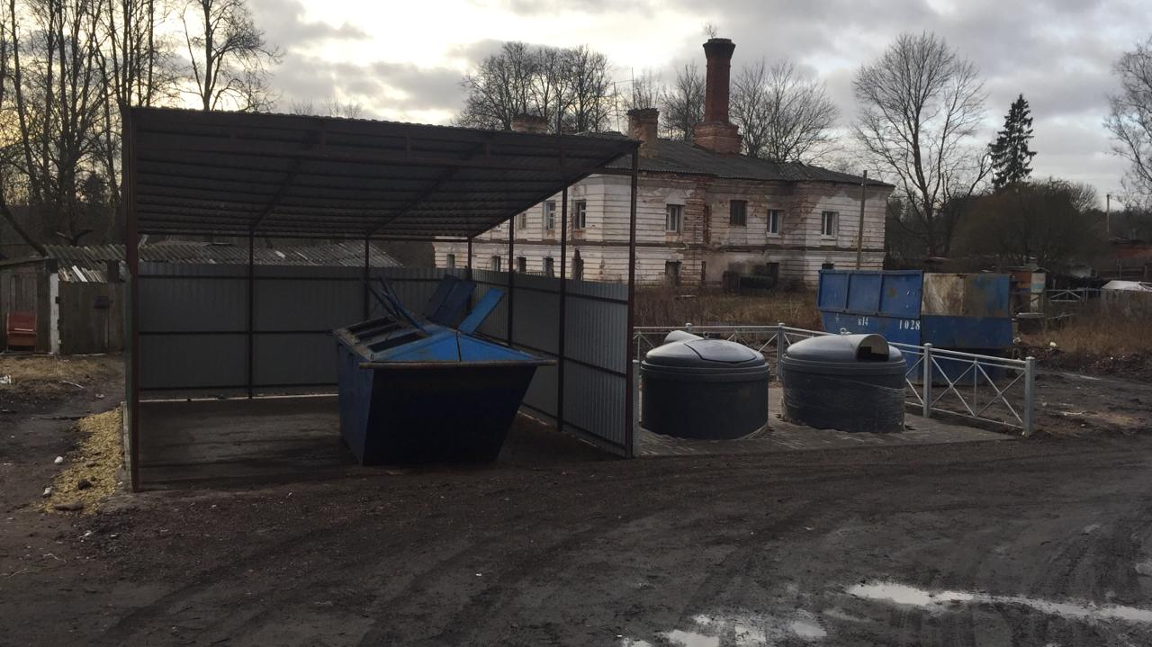

Slide 26
Подготовка к отопительному сезону

Slide 27
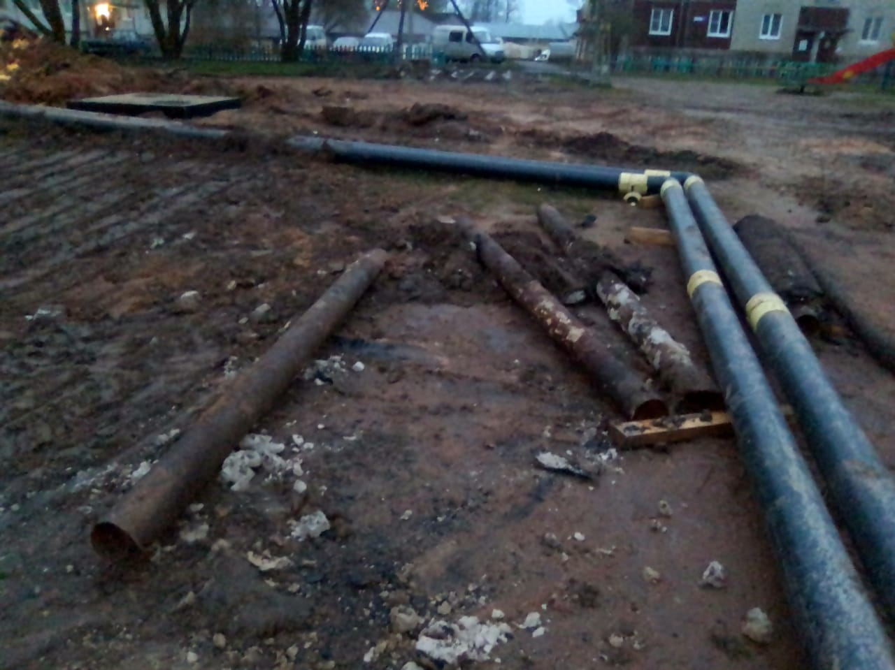
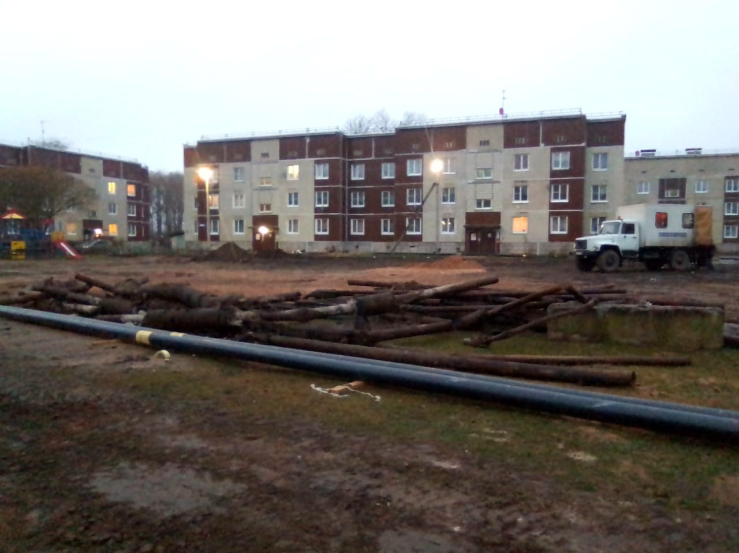

Slide 28
Борьба с борщевиком Сосновского

Slide 30
Реализация областного закона от 15.01.2018 г. № 3-оз «О содействии участию населения в осуществлении местного самоуправления в иных формах на территориях административных центров муниципальных образований Ленинградской области»

Slide 31
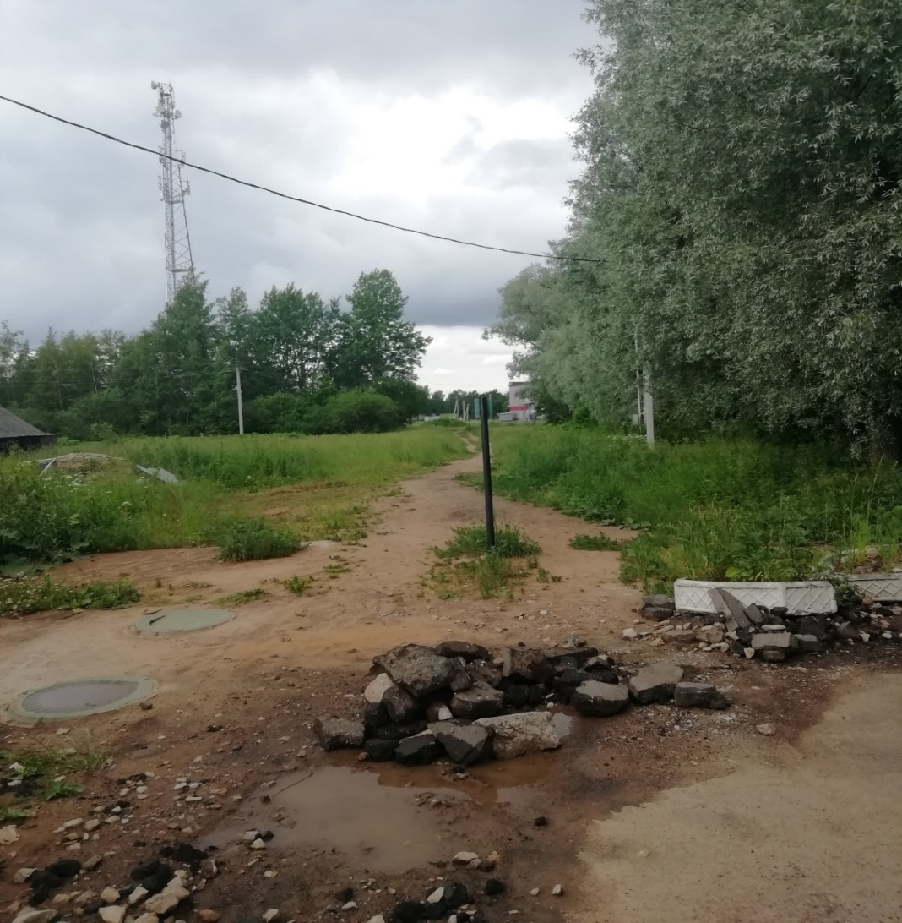
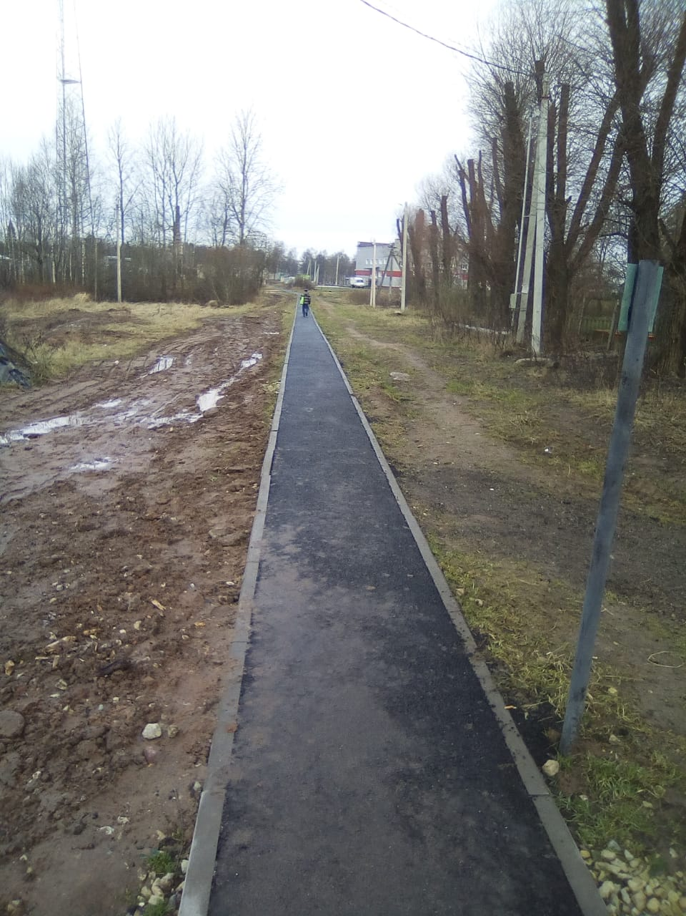
До начала работ
После завершения работ

Slide 32
Реализация областного закона от 28.12.2018 г. № 147-ОЗ «О старостах сельских населенных пунктов Ленинградской области и содействии участию населения в осуществлении местного самоуправления в иных формах на частях территорий муниципальных образований Ленинградской области»

Slide 33
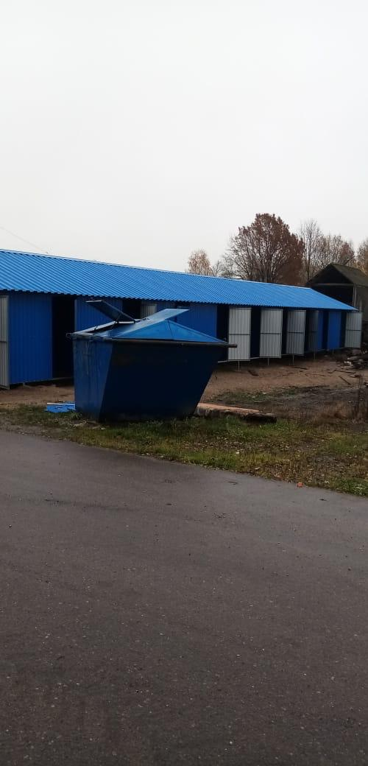
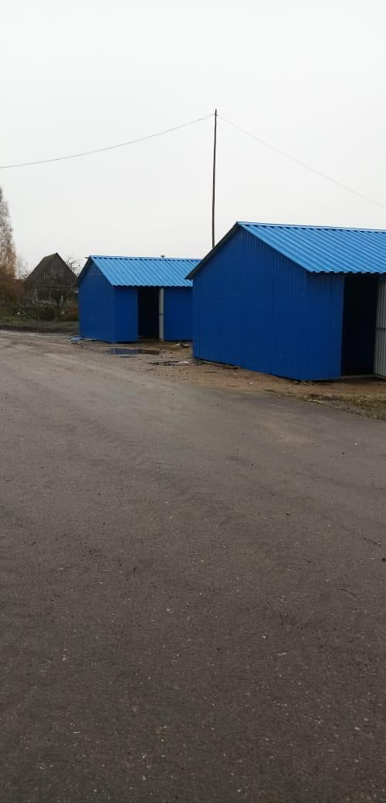
Благоустройство дворовой территории в дер. Бор, постройка сараев

Slide 34
В рамках грантовой поддержки местных инициатив граждан, проживающих в сельской местности проведено благоустройство общественной территории в дер.Торошковичи пер.Торговый.

Slide 35
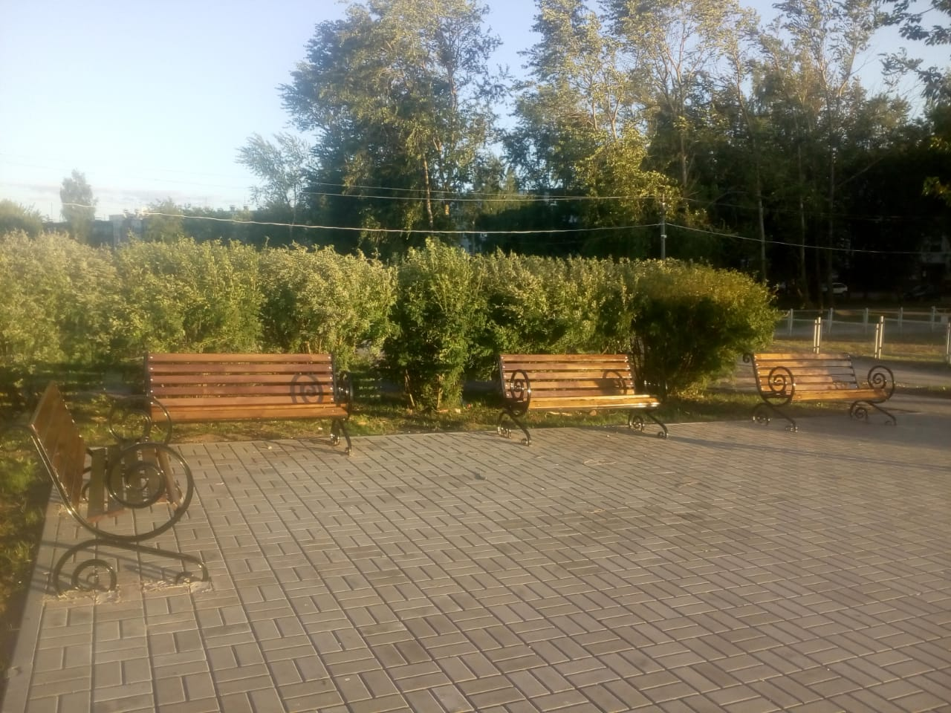
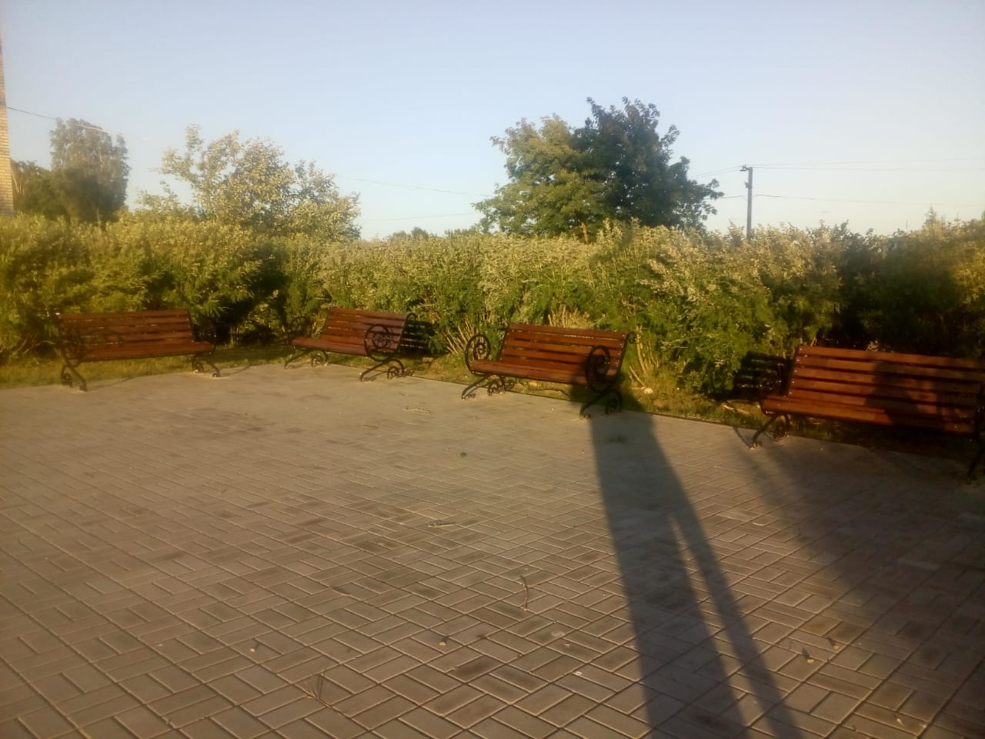
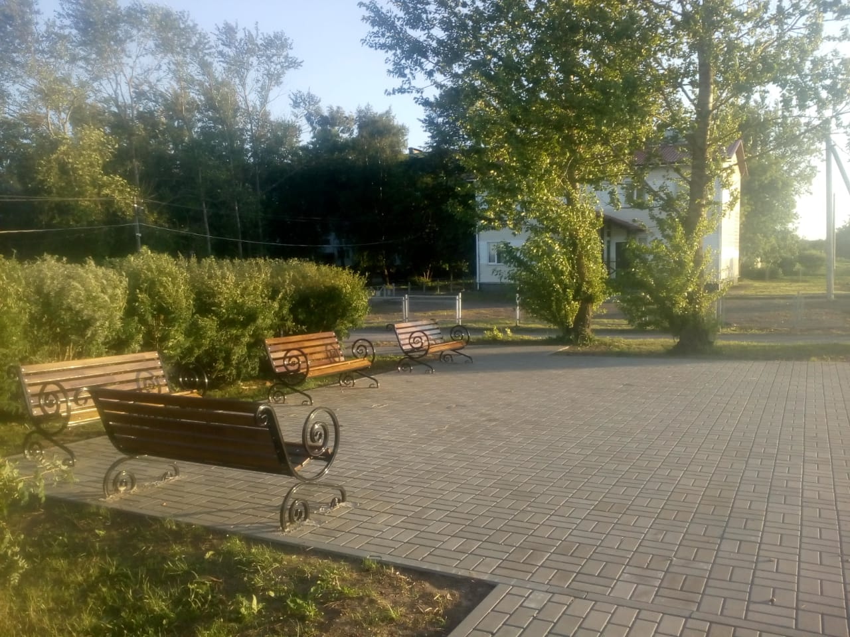
Деревня Торошковичи переулок Торговый

Slide 36
Пуск природного газа

Slide 37
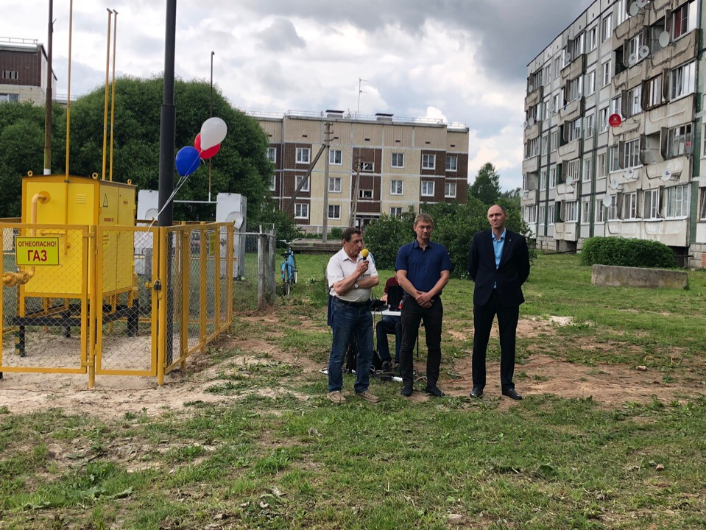
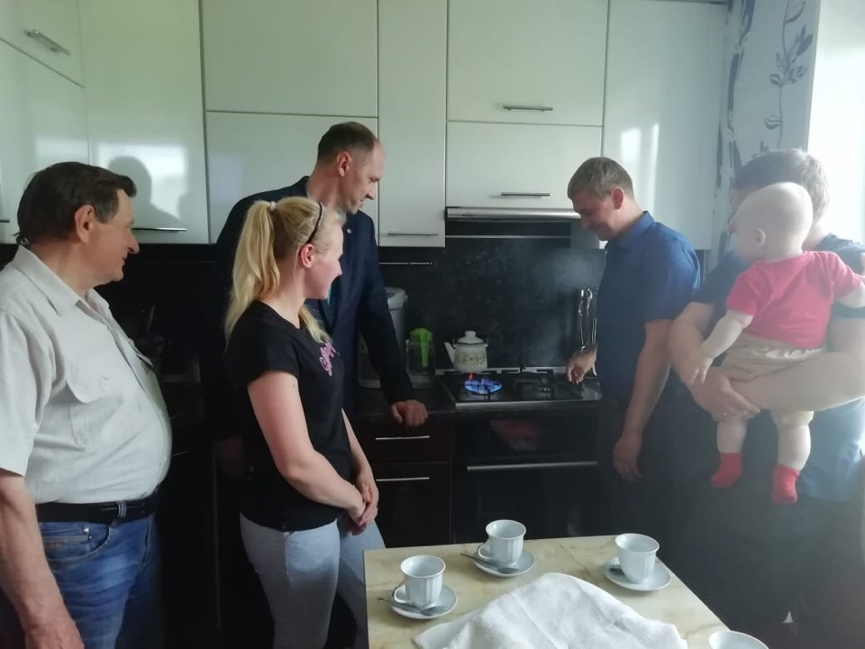
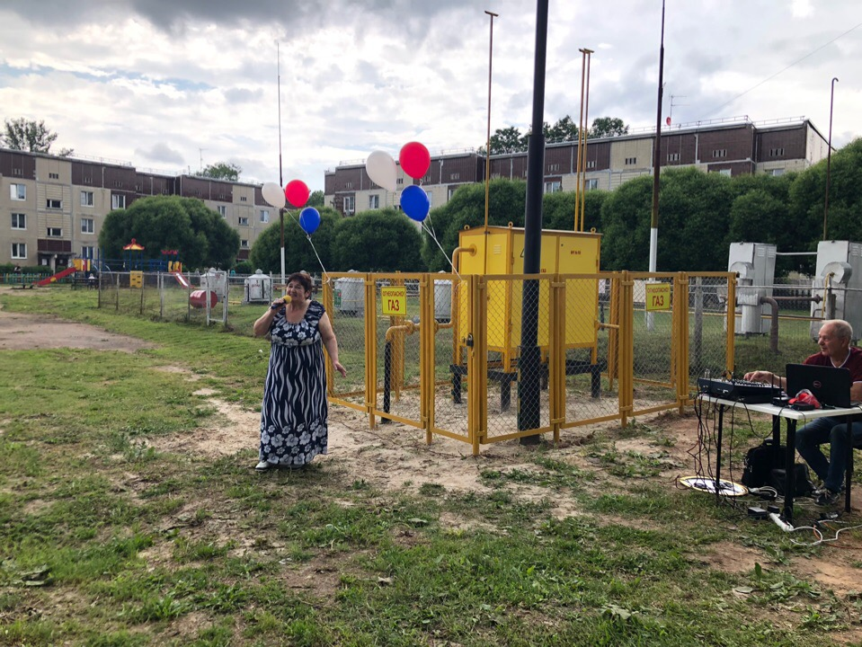

Slide 38
Демография

Slide 39
Население Дзержинского сельского поселения на 01.01.2020 г.
№ п/п | Наименование сельского или городского поселения, населенных пунктов. | Всего численность человек | В том числе
 |  |  | постоянно зарегистрированных | временно зарегистрированных
1 | дер. Бор | 161 | 159 | 2
2. | дом отдыха «Боровое» | 59 | 58 | 1
3. | пос. Дзержинского | 1613 | 1571 | 42
4. | дер. Естомичи | 91 | 83 | 8
5. | дер. Романщина | 8 | 8 | 0
6. | дер. Чеголи | 45 | 40 | 5
7. | дер. Солнцев Берег | 27 | 26 | 1
8. | пос. Герцена | 38 | 36 | 1
9. | дер. Заозерье | 72 | 62 | 10
10. | дер. Новое Село-1 | 29 | 22 | 7
11. | дер. Новое-Село -2 | 10 | 9 | 1
12. | дер. Петровские Бабы | 12 | 11 | 1
13. | дер.Ручьи | 4 | 4 | 0
14. | дер.Стрешево | 35 | 33 | 2
15. | дер. Торошковичи | 1002 | 975 | 27
16. | дер. Филимонова Горка | 31 | 31 | 0
17. | дер. Щегоща | 16 | 9 | 7
 | Всего: | 3253 | 3138 | 115

Slide 40
Культурно-массовые мероприятия в Дзержинском СП

Slide 41
Состав участников мероприятий по количеству
За 2019 год проведено 96 мероприятий, в которых приняли участие 3282 человек, данные мероприятия включали:
15 мероприятий для молодежи от 14 до 35 лет, количество человек 472,
48 мероприятия для детей до 14 лет, 1089 человек,
10 Традиционные праздники (фольклорные, народные), 350 человек,
23 Прочие мероприятия, численность присутствовавших 1371 человек.

Slide 42
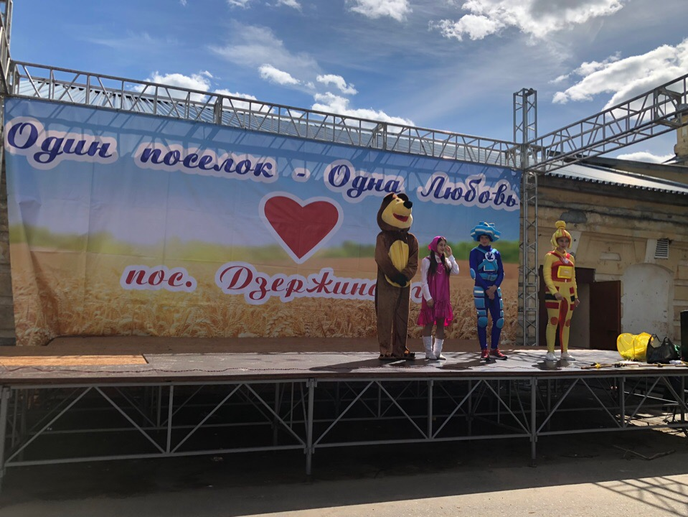
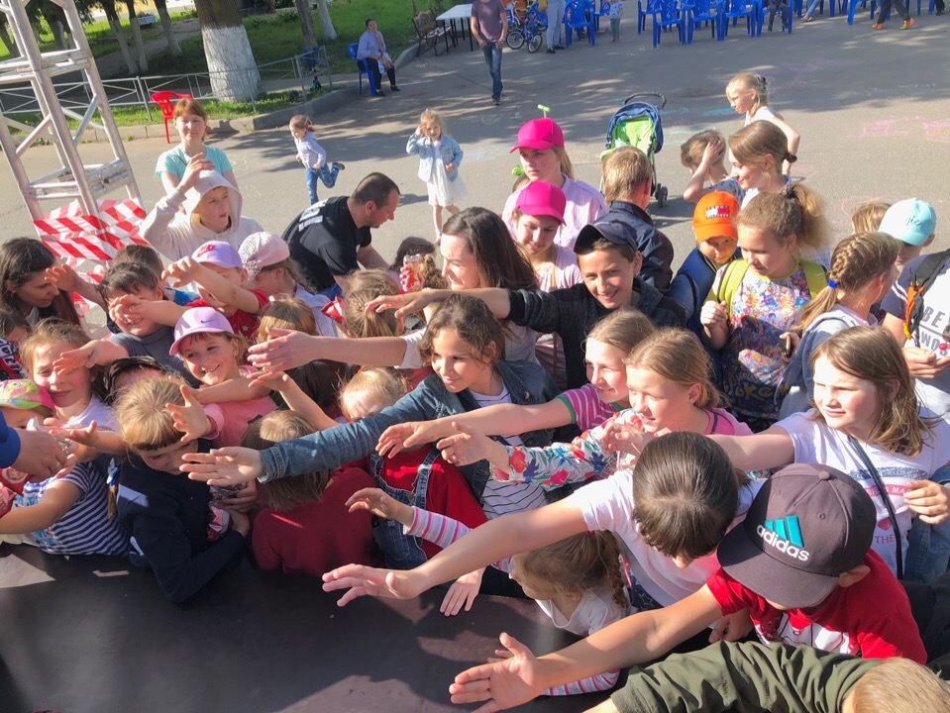
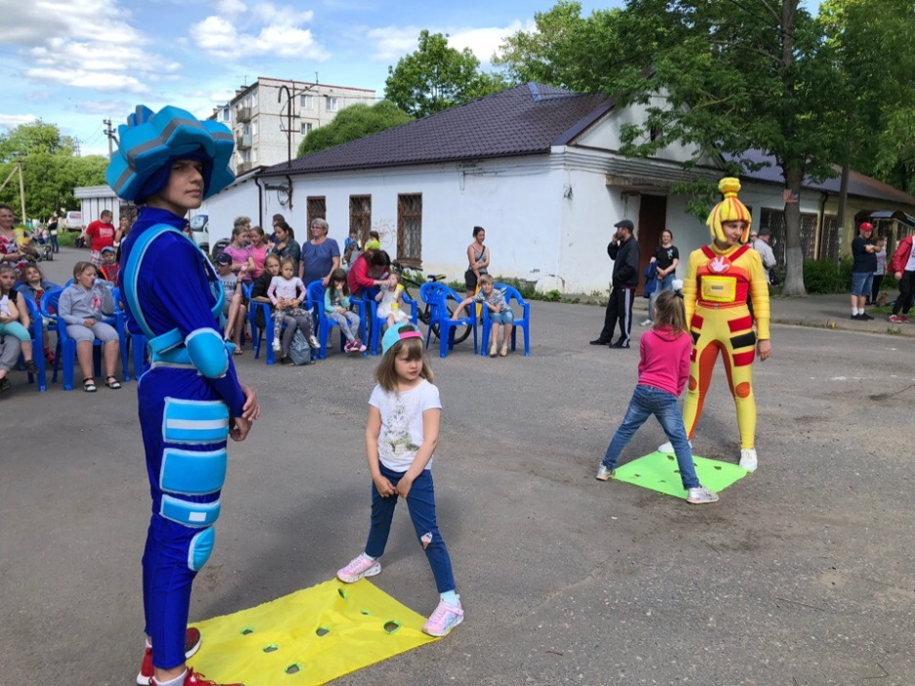

Slide 43
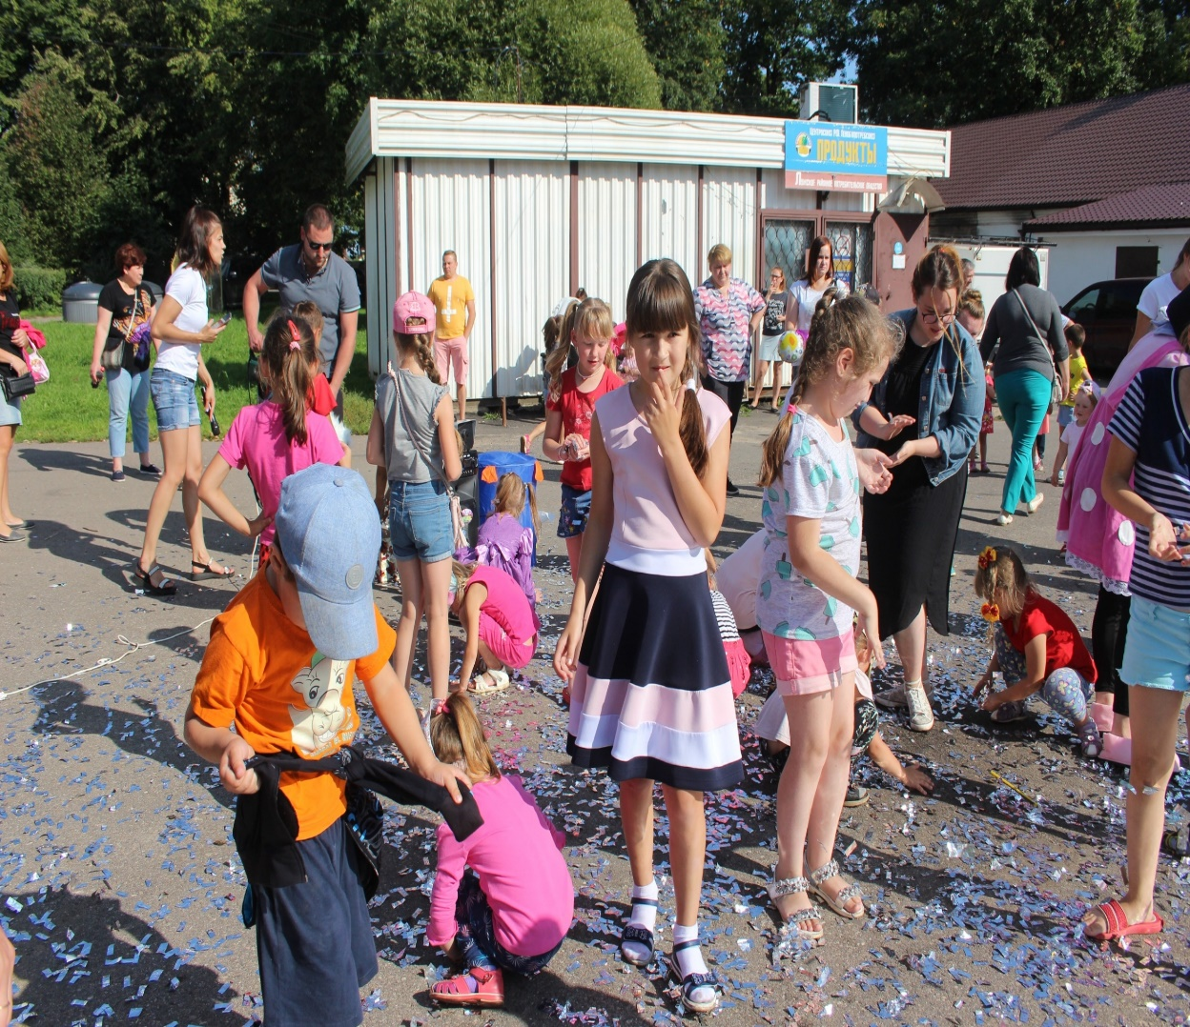
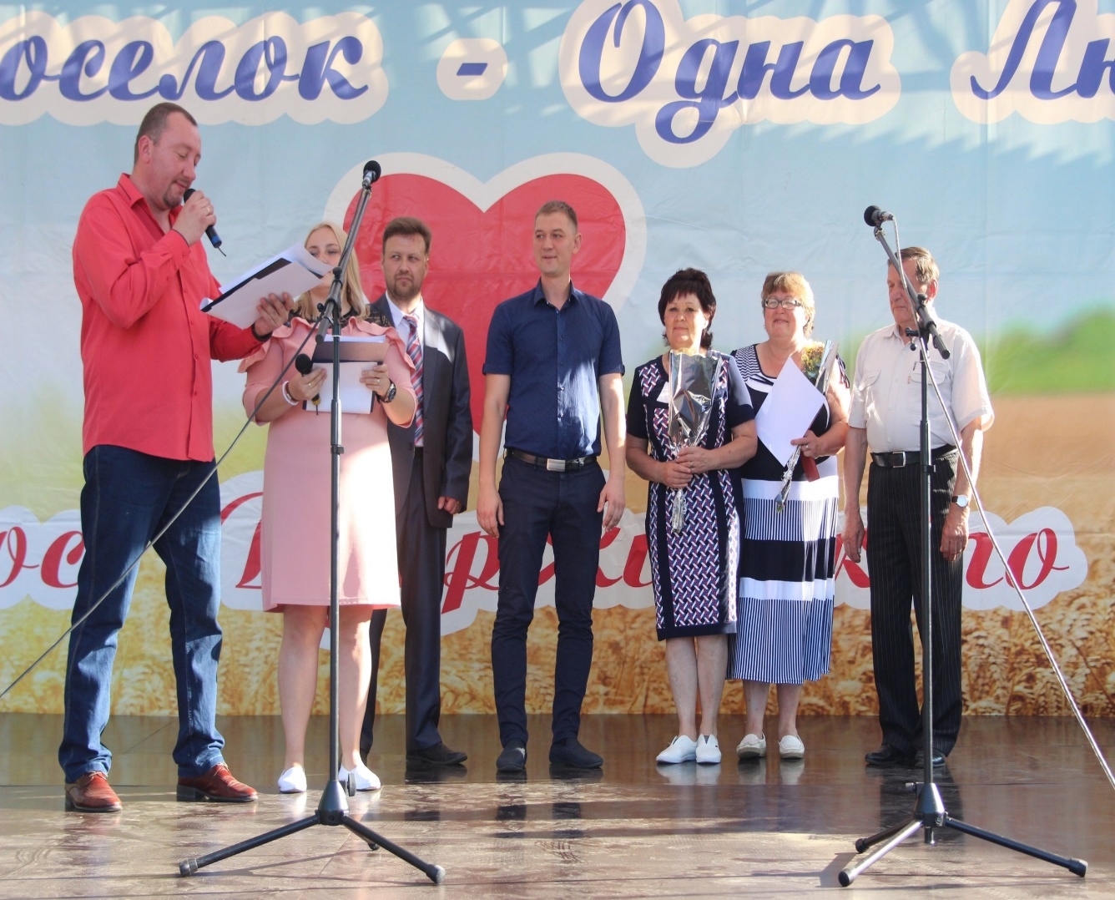

Slide 44
Акция «Бессмертный полк»

Slide 45
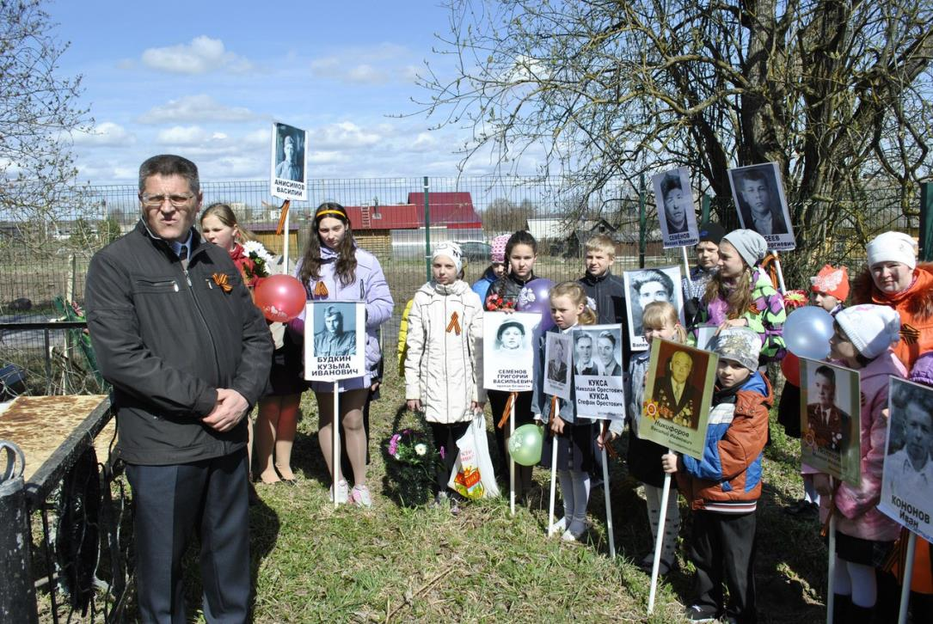
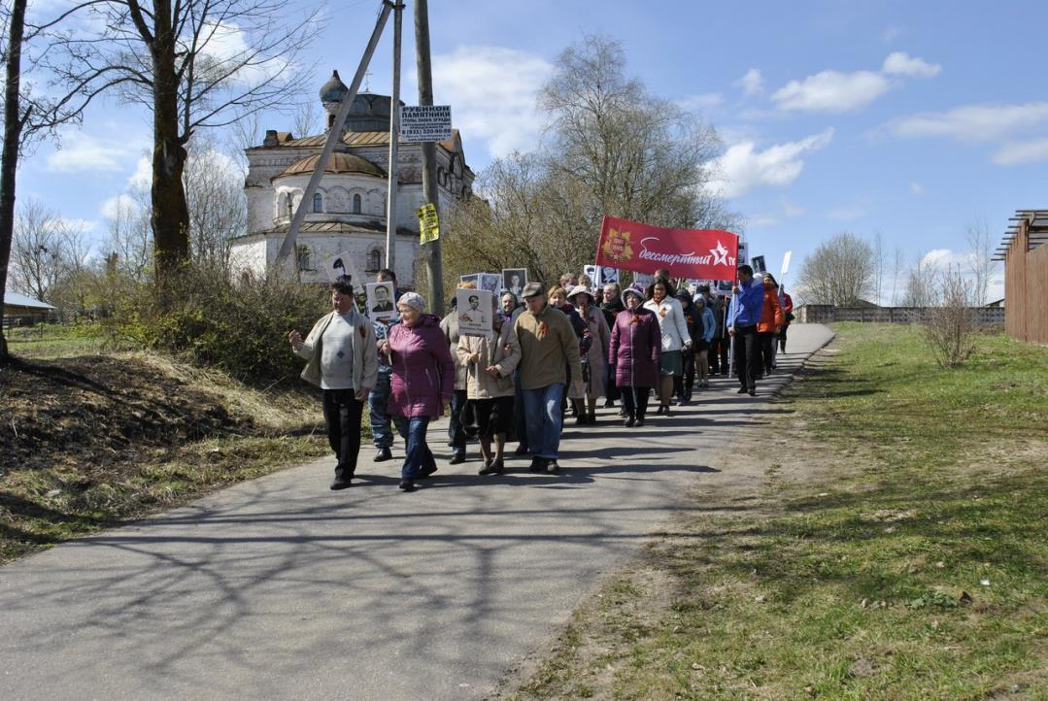

Slide 46
Туристический слёт

Slide 47
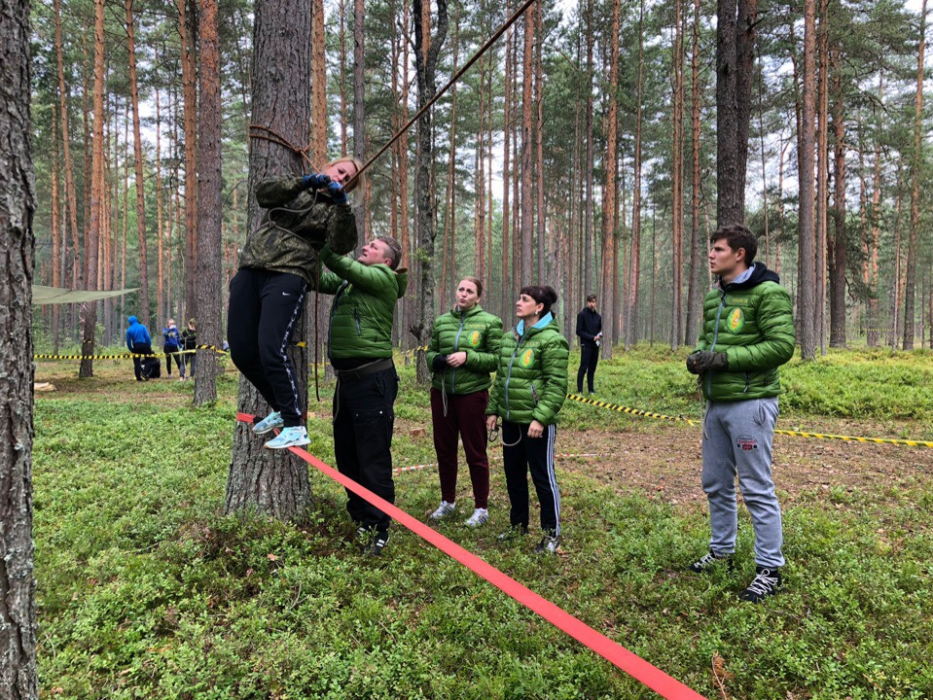
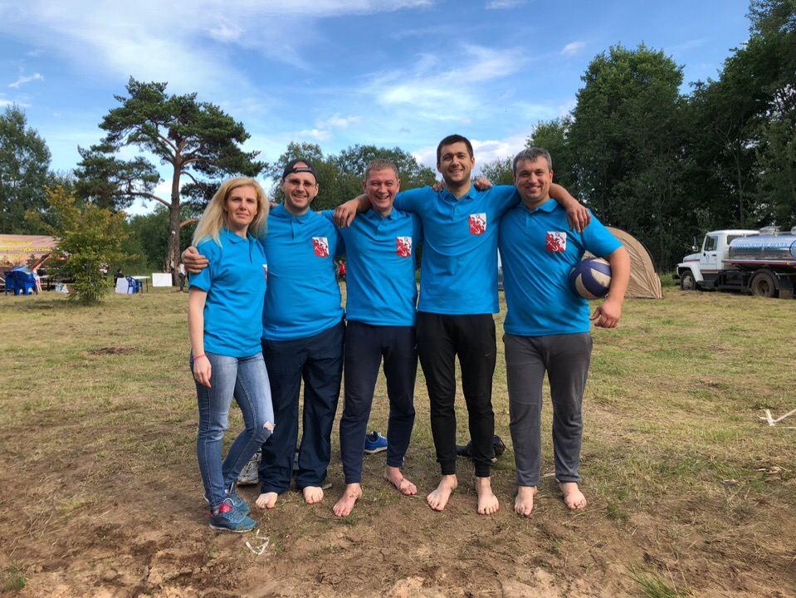
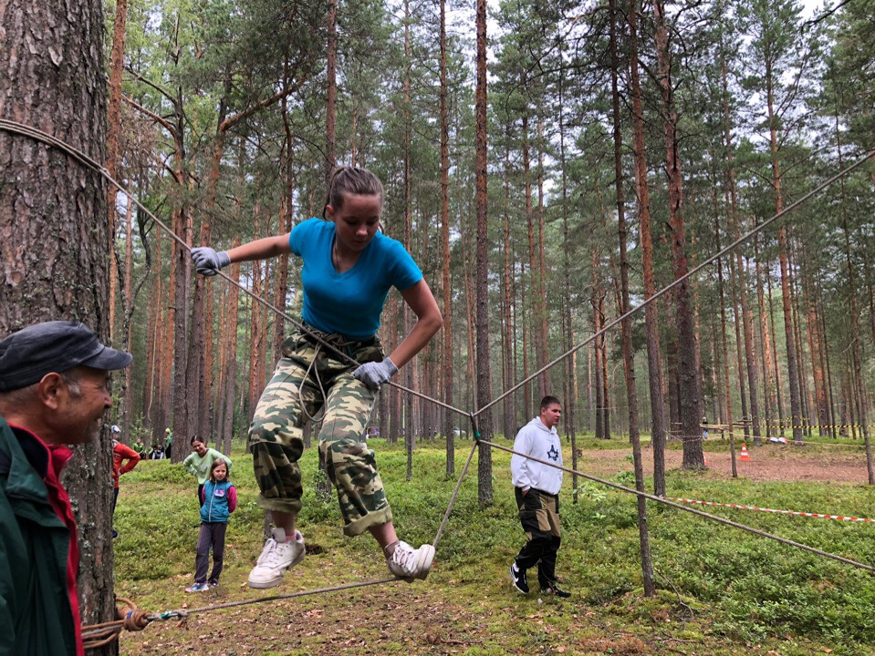

Slide 48
Планы
администрации Дзержинского сельского поселения на 2020 год
Обработка от борщевика Сосновского в 2020 году
Оборудование новых контейнерных площадок
3. Благоустройство общественной зоны по адресу: д. Торошковичи, Торговая площадь, пер. Торговый, д.3, в рамках национального проекта «Комфортная городская среда», проживающих в сельской местности. Грант предоставит комитет по АПК.
4. В рамках реализации 147-ОЗ будет проведено:
-ограждение нового гражданского кладбища в дер. Торошковичи;
- благоустройство пожарного водоема в дер. Романщина.
5. В рамках реализации 3-ОЗ будет проведено:
- комплекс мероприятий по организации безопасности дорожного движения на территории пос. Дзержинского (разметка дорог Центральная и Лужская, освещение и ограждение ул. Лужская)
6. Благоустройство общественной зоны по адресу: пос. Дзержинского, ул. Лужская, д. 4 и пер. Октябрьский д. 1 и д. 3 в рамках грантовой поддержки местных инициатив граждан, проживающих в сельской местности. Грант предоставит комитет по АПК.
7. Ремонт автомобильных дорог:
- пос. Дзержинского – ул. Центральная;
- пос. Дзержинского – участок дороги по ул. Липовая;
- дер. Торошковичи – участок дороги ул. Благодатная;
- пос. Герцена – участок дороги ул. Дорожная.
8. Устройство покрытия детской площадки в деревне Торошковичи у дома № 2 по ул. Новая.
9. Разработка проекта планировки территории, расположенной в восточной части п. Дзержинского (квартал застройки).
10. Прокладка сетей ГВС в пос. Дзержинского.

Slide 49
Благодарим за внимание!

